Slide 1


Engenharia Social
Cassiano Peres
DIO Tech Education Analyst
cassiano-dio
peres-cassiano

Slide 2
Objetivo Geral
Neste curso vamos falar sobre a engenharia social e a arte de manipular pessoas para obter vantagens, e como se proteger dela.

Slide 3
Pré-requisitos
Para este curso não há pré-requisitos técnicos, porém o conteúdo dos cursos anteriores facilitam a assimilação dos novos conteúdos.

Slide 4
Percurso
Etapa 1
O que é a engenharia social?
Etapa 2
Tipos de ataques
Etapa 3
Phishing

Slide 5
Percurso
Etapa 4
Como se proteger?

Slide 6

Etapa 1
O que é engenharia social?

Slide 7

Introdução
Nesta aula vamos falar de um tipo de ameaça importante, a Engenharia Social.

Slide 8
Engenharia social
Resumidamente, é persuadir alguém a fazer algo, sem que seja percebida a real intenção.

Slide 9
Engenharia social
É uma técnica empregada para induzir usuários desavisados a enviar dados confidenciais, infectar seus computadores com malware ou abrir links para sites infectados.

Slide 10
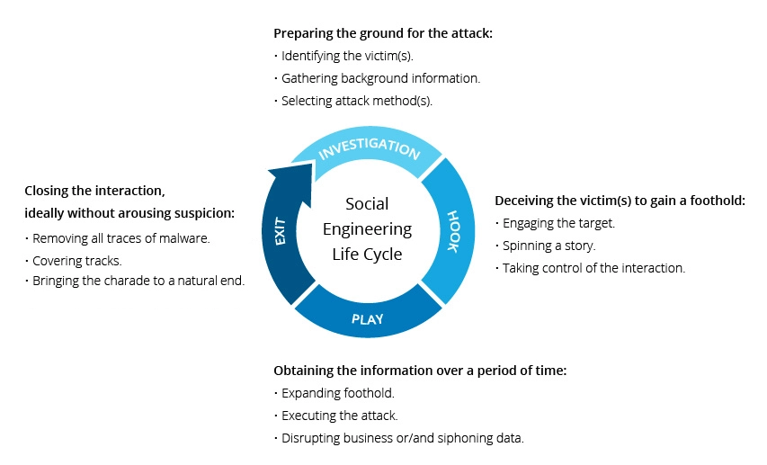
Engenharia social

Slide 11
Etapa 2
Tipos de ataques

Slide 12
Introdução
Nesta aula vamos falar sobre os tipos de ataques que utilizam a engenharia social.

Slide 13
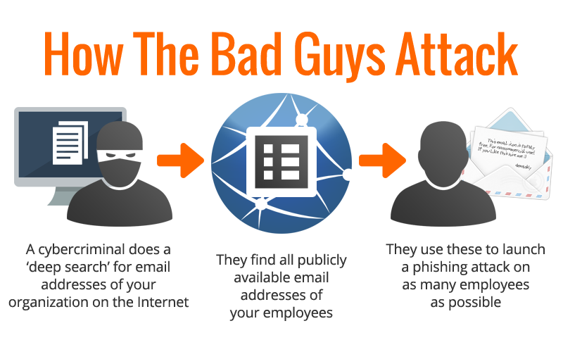
Tipos de ataques

Slide 14
Tipos de ataques
Todos os ataques cibernéticos de certa forma utilizam um nível mesmo que mínimo de engenharia social.

Slide 15
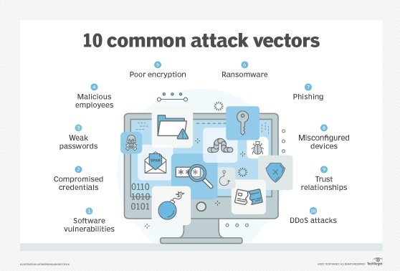
Tipos de ataques

Slide 16
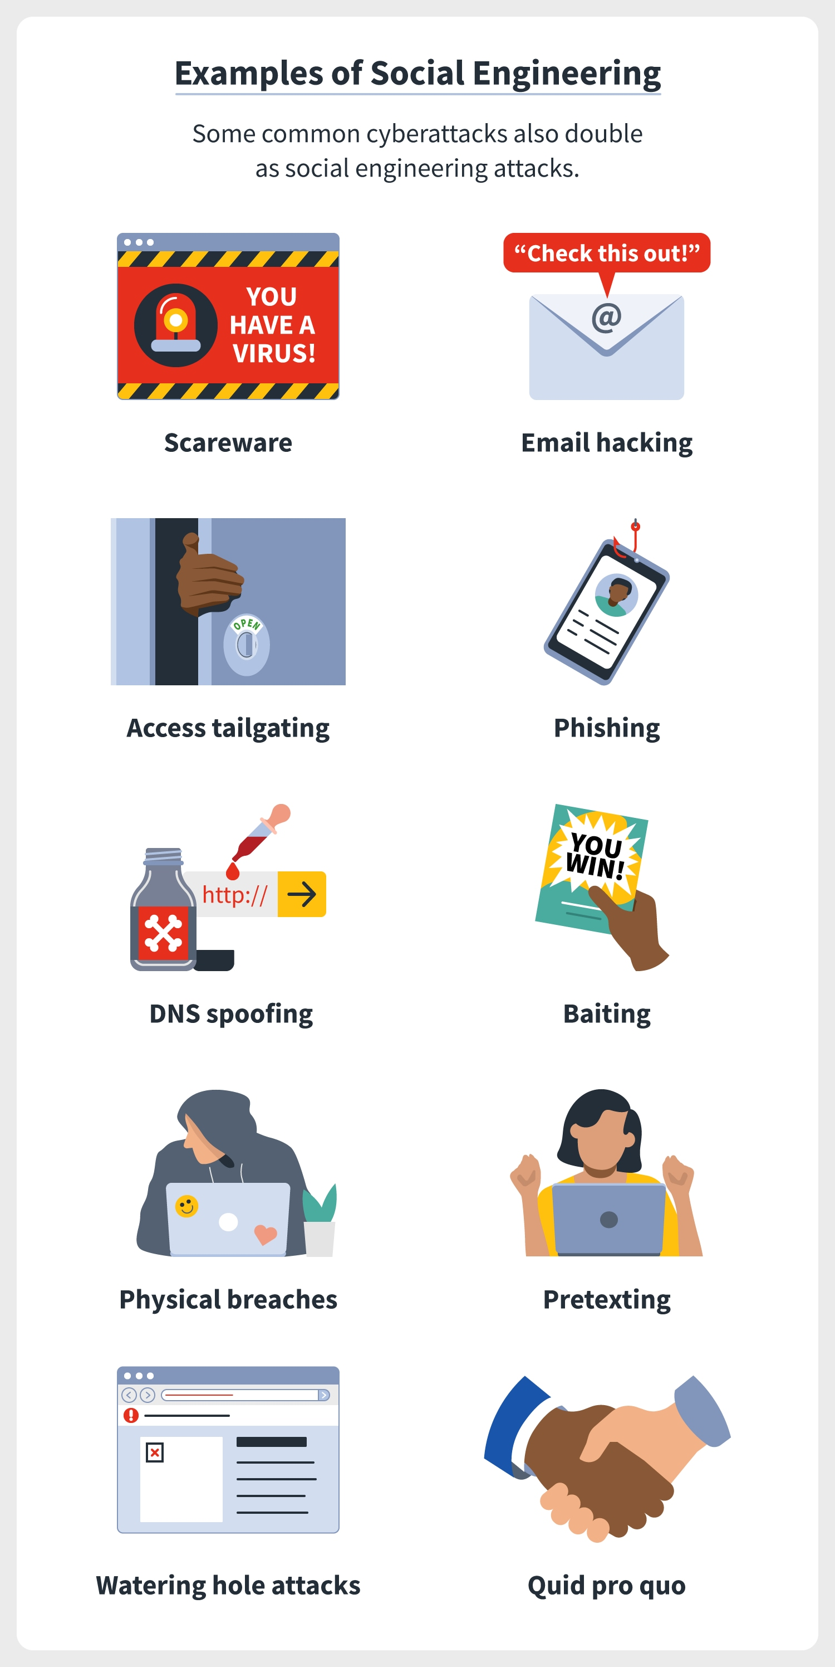
Tipos de engenharia social

Slide 17
Conclusão
Nesta aula vamos falar sobre os tipos de ataques que utilizam a engenharia social.

Slide 18
Etapa 3
Phishing

Slide 19
Introdução
Nesta aula vamos dar atenção a um tipo de ataque muito comum, o phishing.

Slide 20
Phishing
Phishing é um crime cibernético em que um alvo ou alvos são contatados por e-mail, telefone ou mensagem de texto por alguém se passando por uma instituição legítima

Slide 21

Phishing
Busca atrair indivíduos a fornecer dados confidenciais, como informações de identificação pessoal, detalhes bancários e de cartão de crédito e senhas.

Slide 22
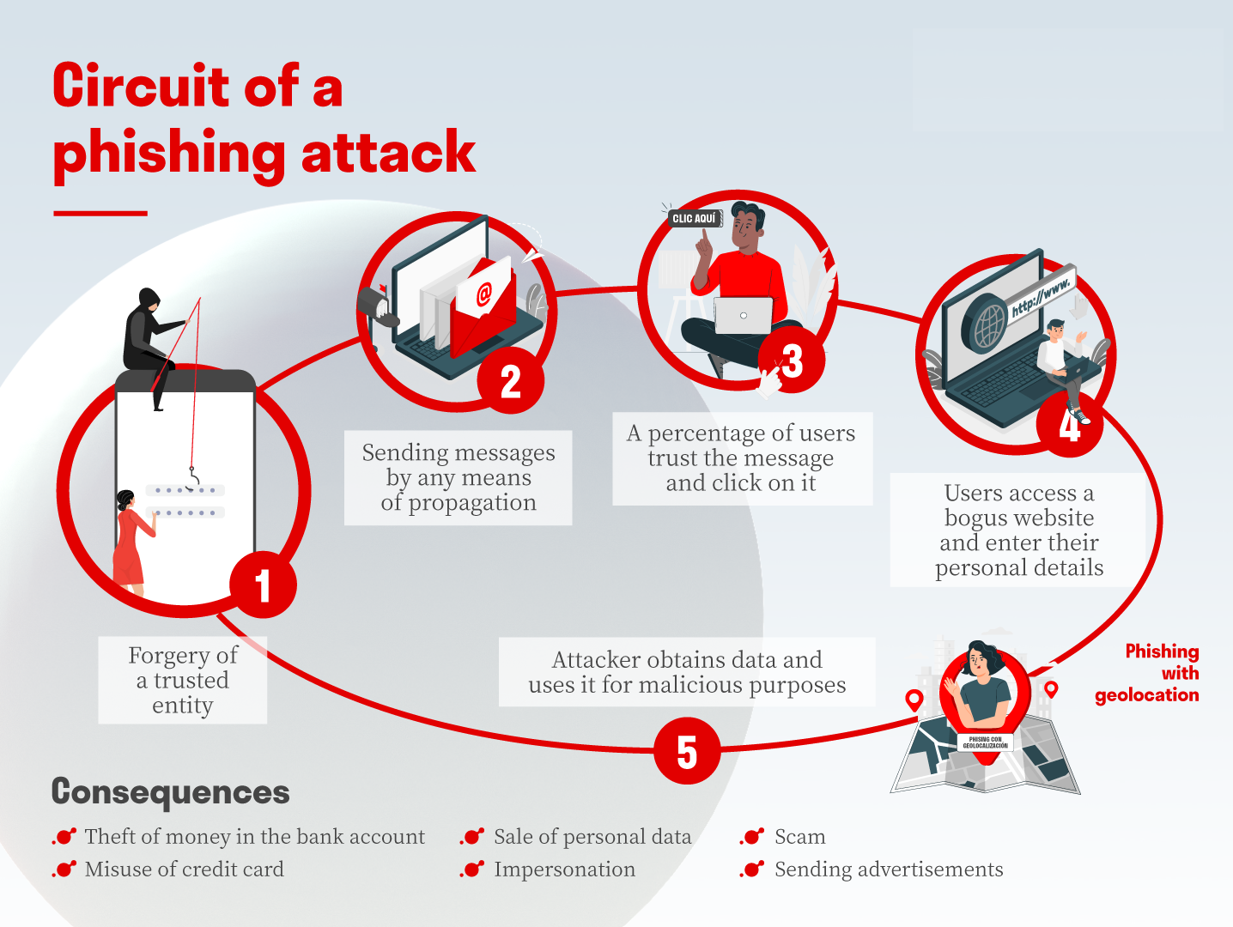
Phishing

Slide 23
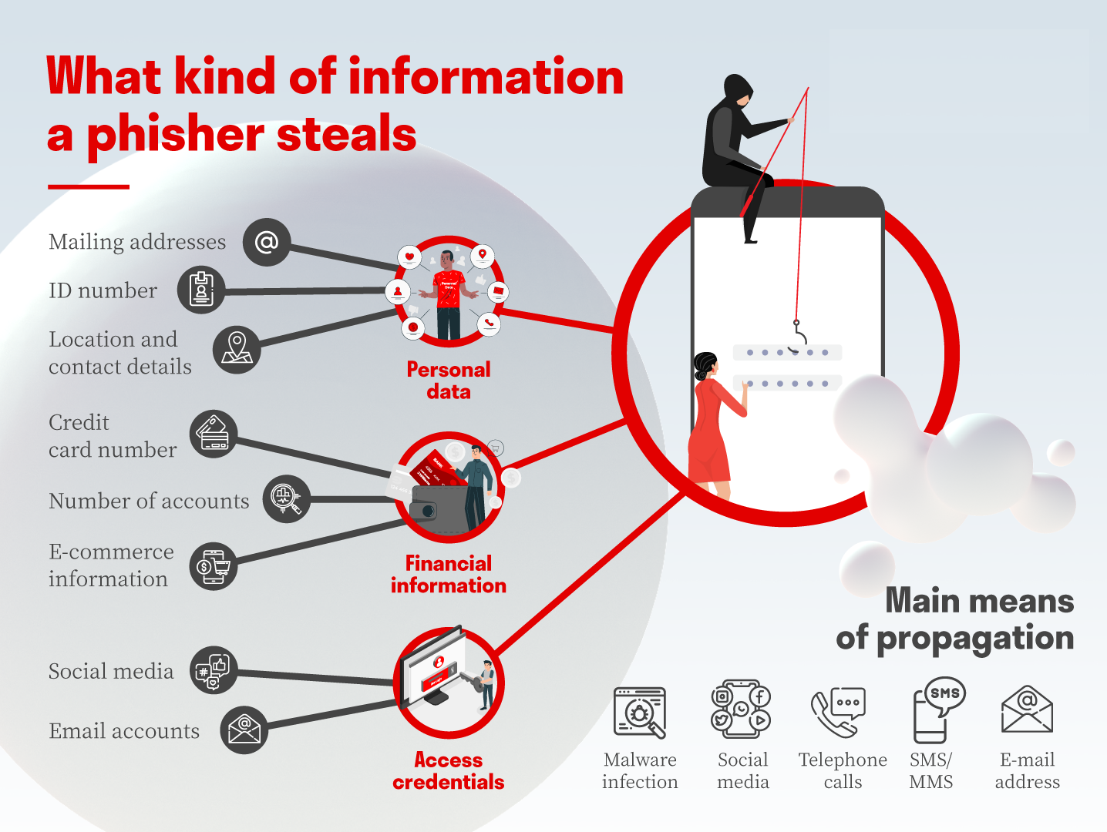
Phishing

Slide 24
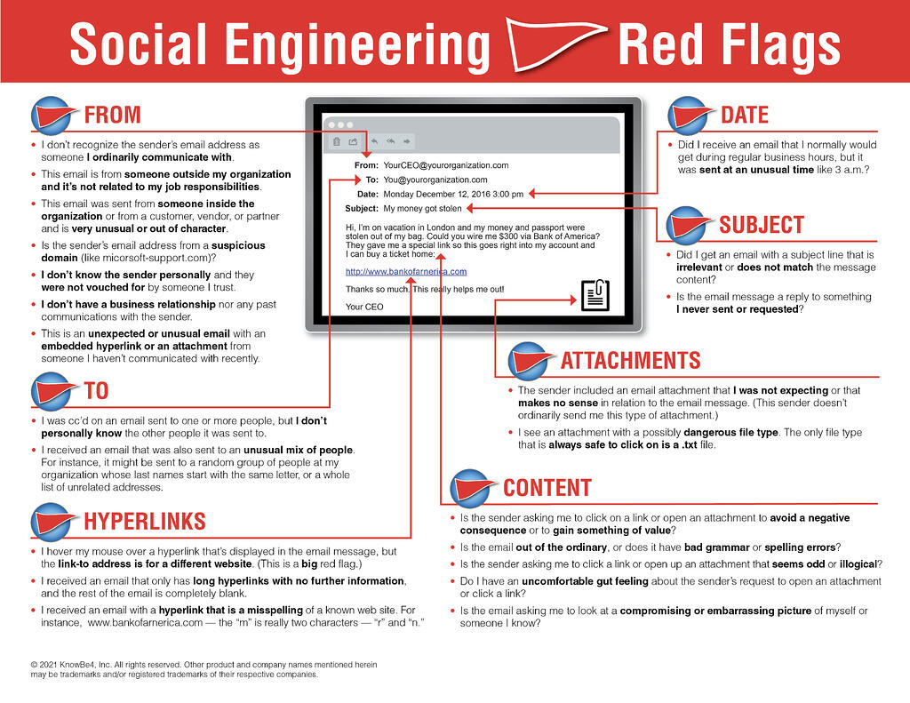

Slide 25
Conclusão
Tem foco em emoções e medos das pessoas;
Se camuflam atrás de pessoas e instituições legítimas;
Os cibercriminosos continuam inovando;
Um ataque bem sucedido basta para comprometer.

Slide 26
Etapa 4
Como se proteger?

Slide 27
Introdução
Nesta aula vamos ver como se proteger de ataques de engenharia social

Slide 28
Proteção
Nessa fase é extremamente importante cuidar dos comportamentos das pessoas envolvidas.

Slide 29
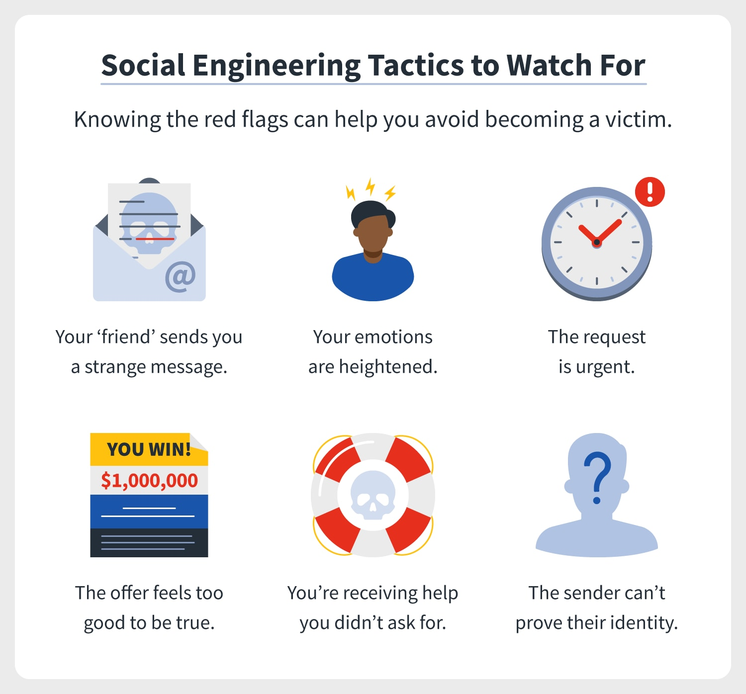
Proteção

Slide 30
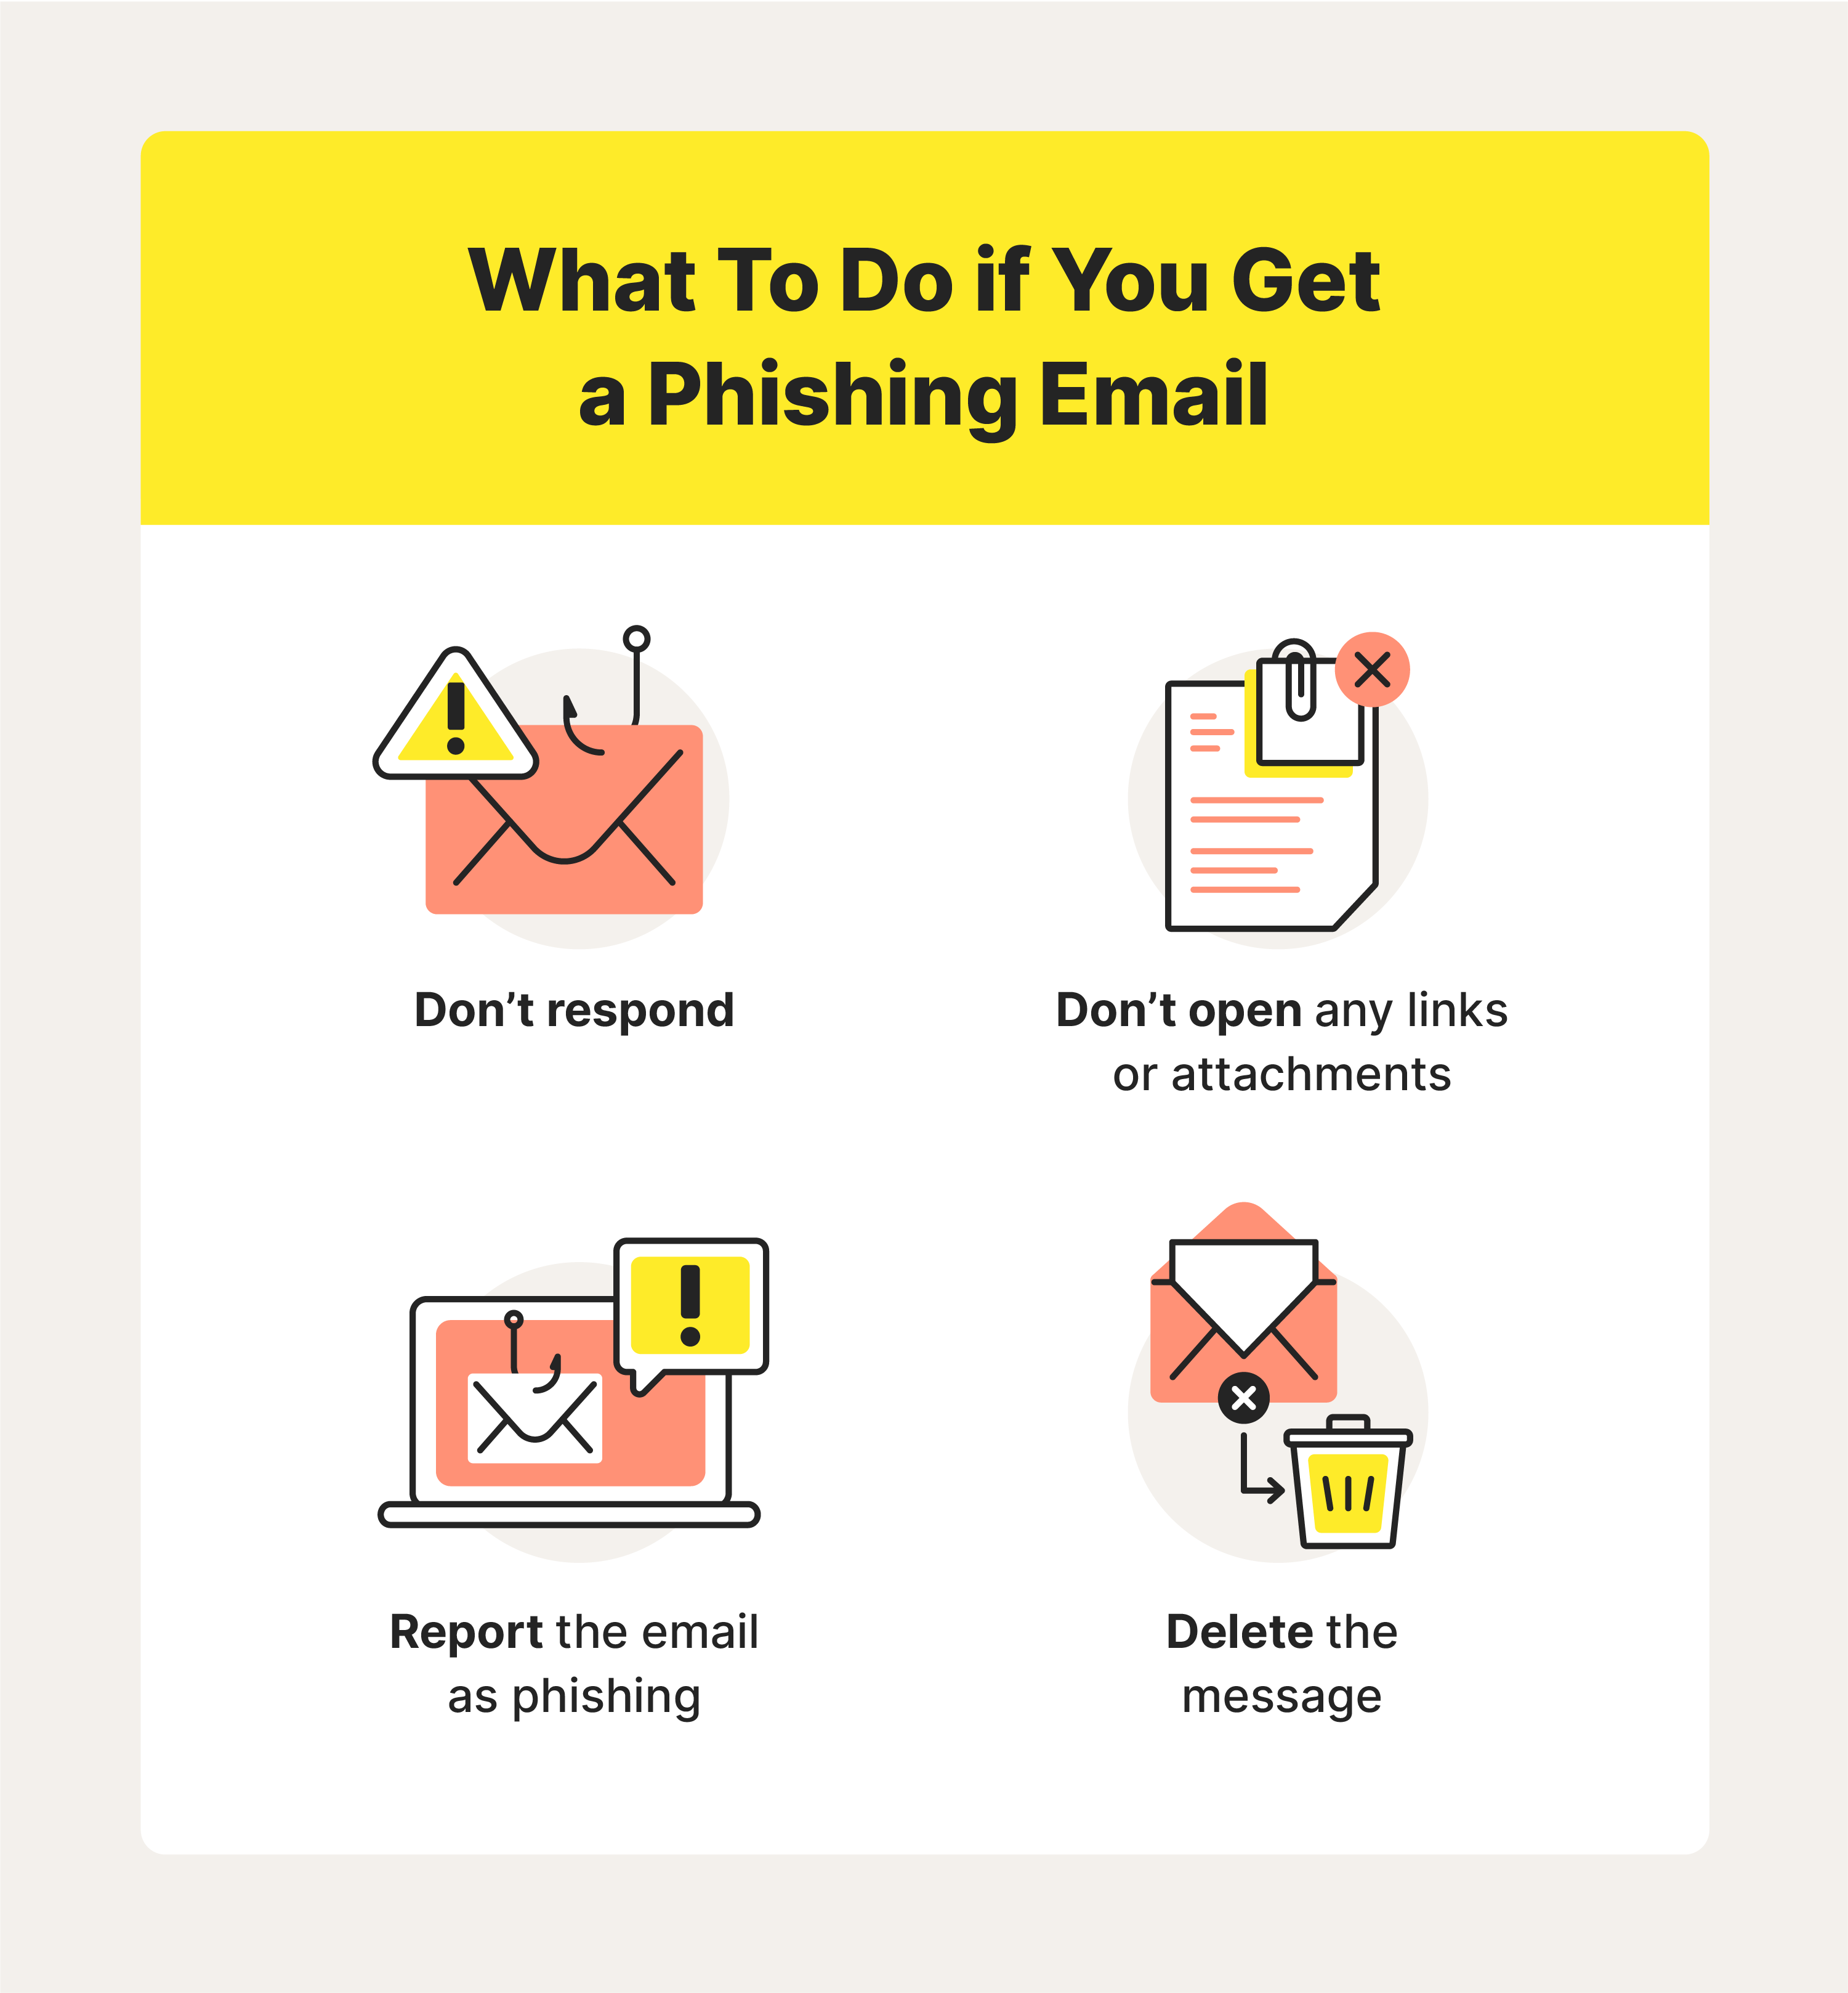
Proteção

Slide 31
Como se proteger
Não abrir emails de fontes suspeitas;
Usar autenticação de múltiplos fatores;
Cuidado com ofertas mirabolantes;
Mantenha o antivirus atualizado.

Slide 32
Conclusão
Nesta aula tivemos uma noção do quão abertos são os sistemas e o perigo que isso representa.

Slide 33

Dúvidas?
> Fórum/Artigos
> Comunidade Online (Discord)

